Slide 1


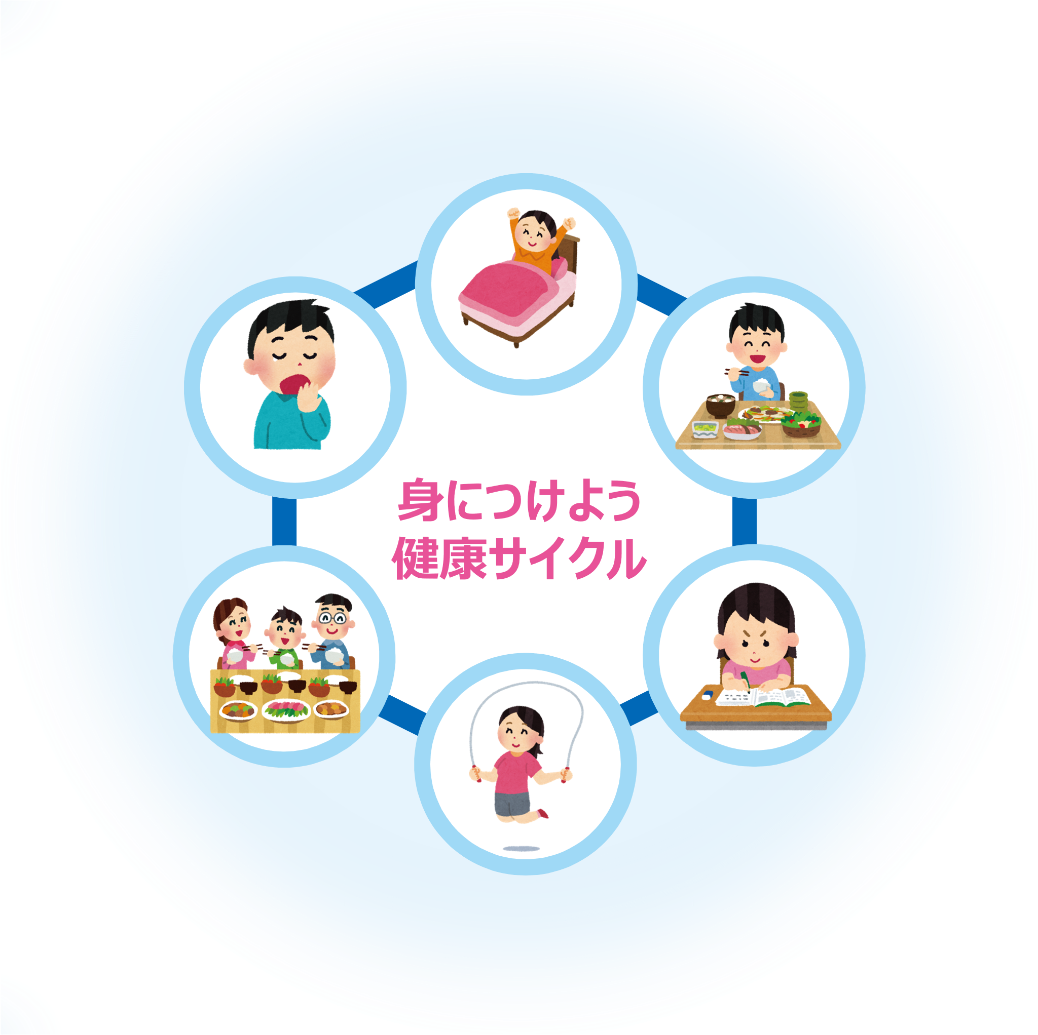
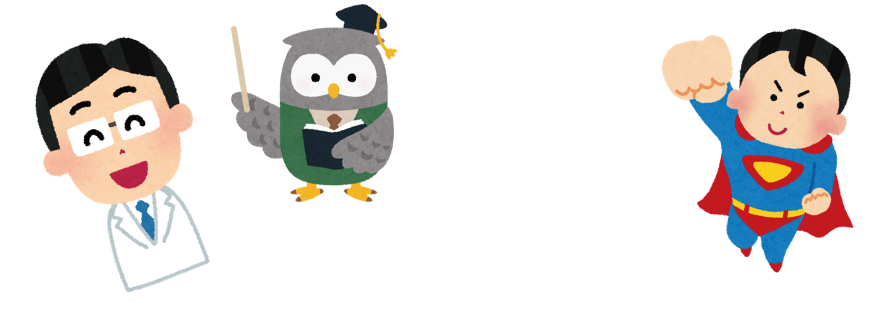


よりよい生活習慣のために
早おき
すいみん
朝ごはん
睡眠
夕食
勉強
運動

Slide 2



一緒に学ぼう！
みんなでさらに
パワーアップした
スーパーげんきくんを
目指そう！
高知家の小学生のみなさんへ
みなさん一人ひとりは、高知家にとってかけがえのない大切な子どもたちです。
ここでは、みなさんに学んでほしいことを紹介しています。
みなさん一人ひとりが、自分自身の将来の夢や目標を実現するためには、まず、からだや心を健康に保つことが大切です。そこで、この教材では、今みなさんに毎日の生活の中で、気をつけてもらいたいことをまとめました。
また、みなさんが大人になったとき、家族のために行動してほしいことも紹介しています。
どうか、みなさんの将来の家族のためにも、覚えておいてください。
しょうらい
じつげん
きょうざい
しょうらい
目 次
１ 望ましい生活習慣・・・・・・・・・・・・・・・・・・・・・１
２ 健康な体は食べたものからつくられる！・・・・・・・・・・・３
３ 運動と健康な体づくりについて考えよう！・・・・・・・・・・７
４ 休養と睡眠－高知家 休み方改革－・・・・・・・・・・・・・１３
５ 歯の大切さ ・・・・・・・・・・・・・・・・・・・・・・・１７
しゅうかん
すいみん
かいかく

Slide 3
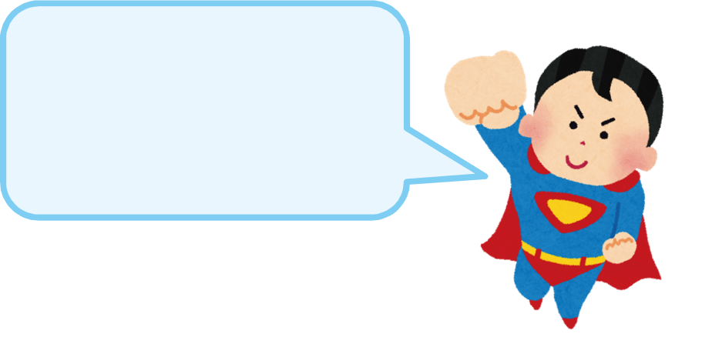
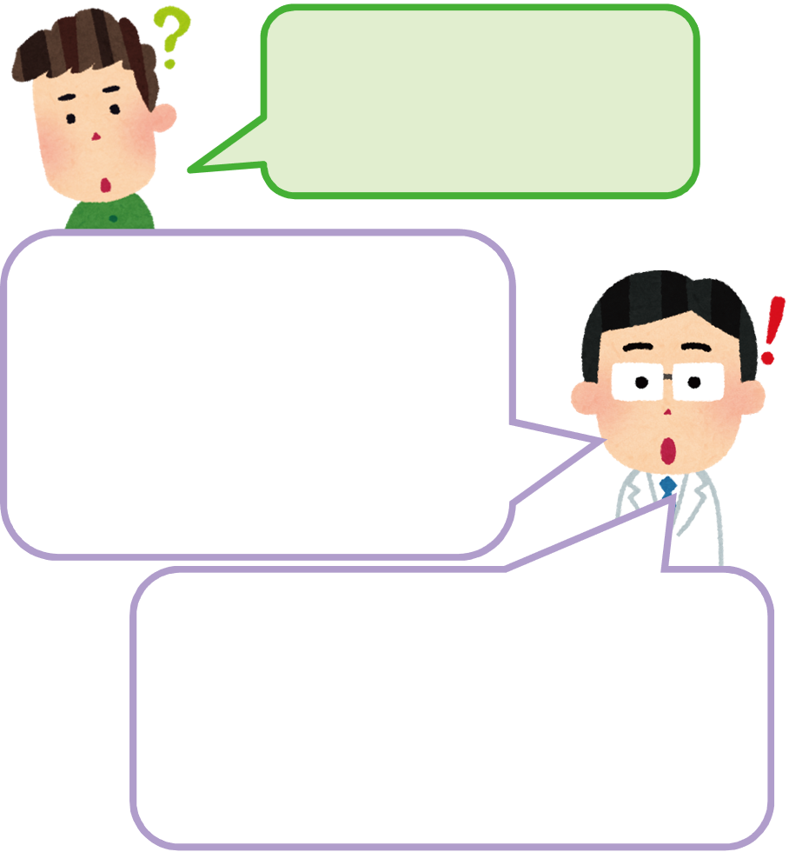

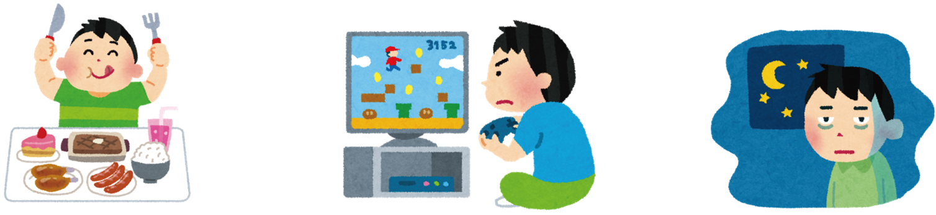
しゅうかん
１ 望ましい生活習慣
しゅうかん
げんいん
健康によい生活習慣を身につけて、
生活習慣病を予防しよう！
高知県民の死亡原因で多いのは、
どんな病気かな？
しゅうかん
高知県民の
〇がん
〇心臓病（しんぞうびょう）
〇脳卒中（のうそっちゅう）
の死亡率は、どれも全国の悪い方の仲間に入ります！
げんいん
22.7 ％
15.0 ％
6.7 ％
6.0 ％
49.6 ％
しんぞうびょう
のうそっちゅう
〇がん 〇心臓病 〇脳卒中
しゅうかん
などは生活習慣病といって、子どもの
頃からの望ましくない生活習慣が原因
で起こる場合があります！
げんいん
しゅうかん
これだ!
（出典：令和５年人口動態統計）
しゅうかん
子どもの頃からの望ましくない生活習慣は
えんぶん
とうぶん
塩分や糖分の取りすぎ
運動不足
不規則な生活
①

Slide 4


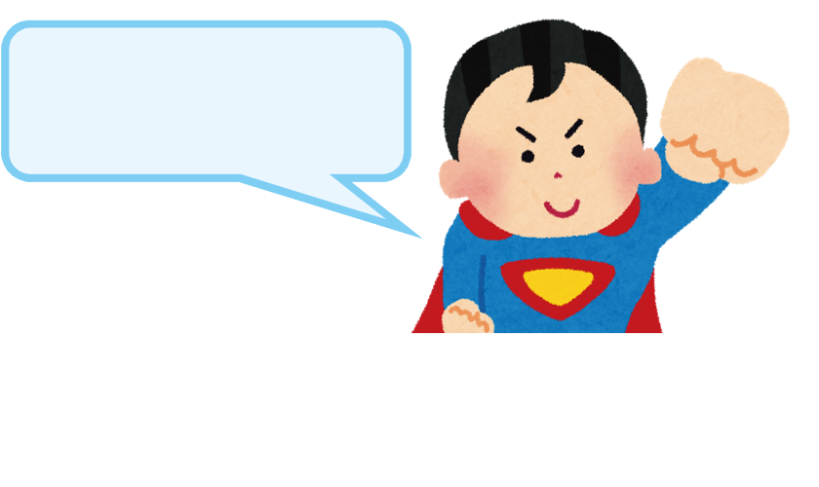
すいみん
わりあい
わりあい
1日の睡眠時間8時間以上の割合
（小学5年生）
一週間の総運動時間60分未満の割合
（小学5年生）
高知県の小学生の
生活習慣はどうかな？
男子
女子
男子
女子
しゅうかん
(％)
(％)
ふ
自分の生活を振り返り、
比べてみよう！
（出典：令和６年度全国体力・運動能力、運動習慣等調査）
りつ
しゅうかん
できているものには□にチェックを入れてみよう！
望ましい生活習慣を作るための3つのポイント
□朝食を食べよう！
□バランスよく食べよう！
□お菓子やジュースを食べたり、飲んだりするときは、時間や量を考えよう！
□休み時間には、外で元気に遊ぼう！
□毎日、歩いて学校に行こう！
□休みの日にも運動しよう！
□早寝・早起きをしよう！
□朝は自分で起きよう！
食事
か し
運動
すいみん
ね
がんばってやってみよう！
睡眠
②

Slide 5

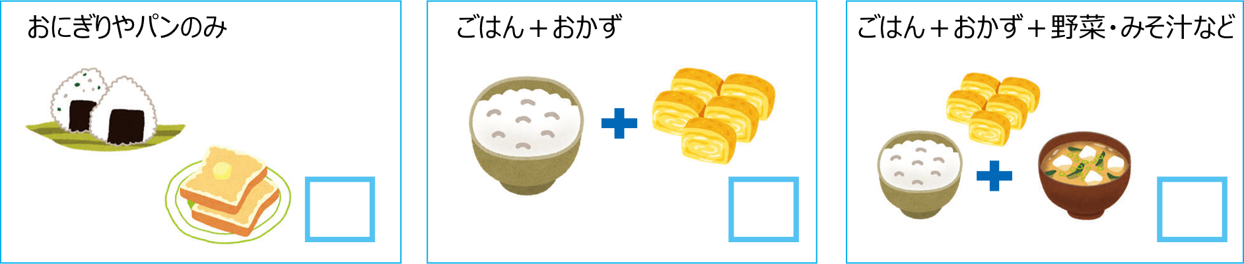
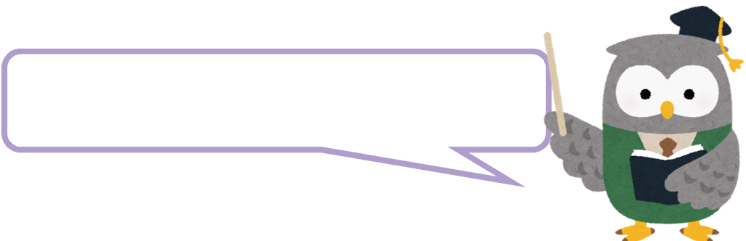
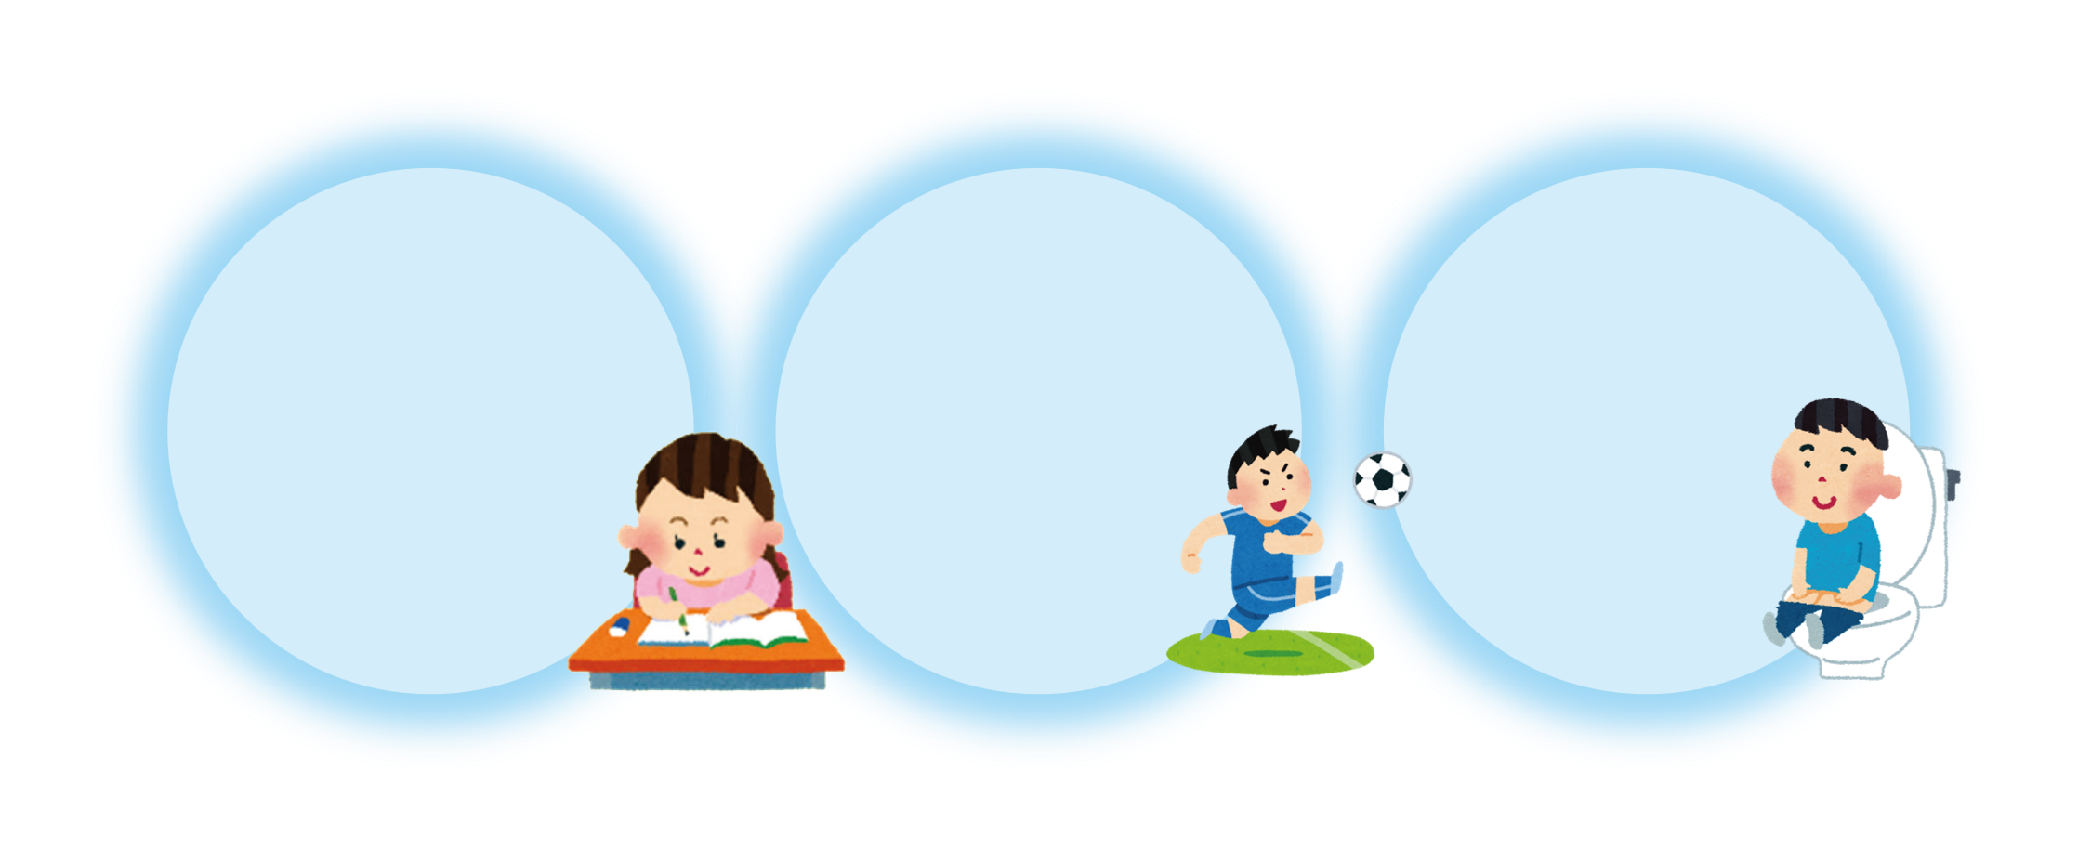
２ 健康な体は食べたものからつくられる!!
自分の朝食を振り返ってみよう！
自分の朝食がどれに近いか
選んで、〇をつけよう。
STEP1
朝食は「からだの目覚まし時計」！
３食の中で、朝食が最も大切です。
STEP２
朝食の働きを知ろう！
朝食の大切な働き
のう
べんぴ
その① 脳のエネルギー源
その② 体温を上げる
その③ 便秘予防
のう
脳のエネルギー源は、
食事から摂ったブドウ糖です。
朝食を食べることでエネルギー
が補給され、勉強への集中力や
記憶力がアップします。
人は眠っている間は体温が
下がっています。朝食を食べる
ことで体温が上がるので、元気
に活動できるようになります。
朝食を食べると、
胃や腸が活発に動
き出すので、便が出
やすくなります。
と
ほきゅう
きおく
③

Slide 6

へいきんせいとうりつ
朝食と学力（平均正答率）との関係 [高知県] （小学６年生）
（％）
(平均正答率)
■毎日食べている
■どちらかといえば、食べている
■あまり食べていない
■全く食べていない
国語
算数
（出典：令和６年度全国学力・学習状況調査）
STEP３
これからどんな朝食をとりたいか考えよう！
（目標）
④

Slide 7
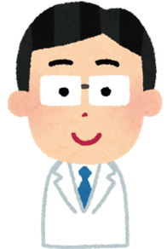



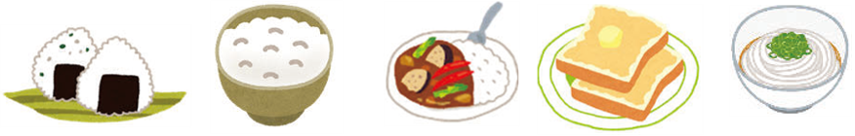
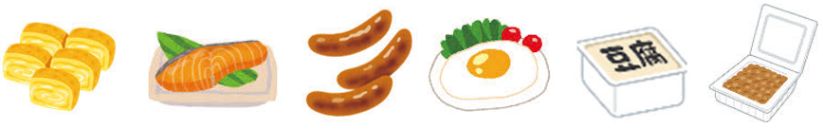

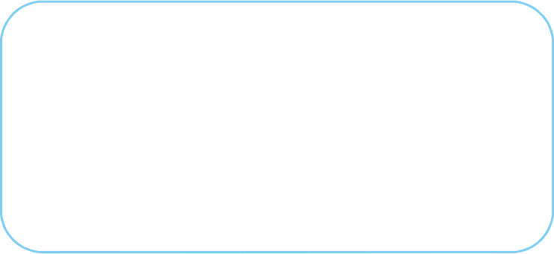
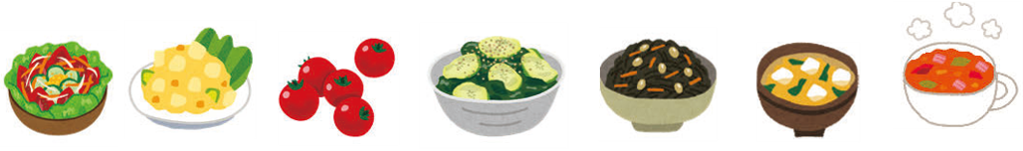
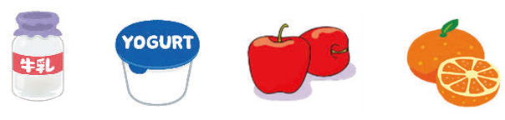
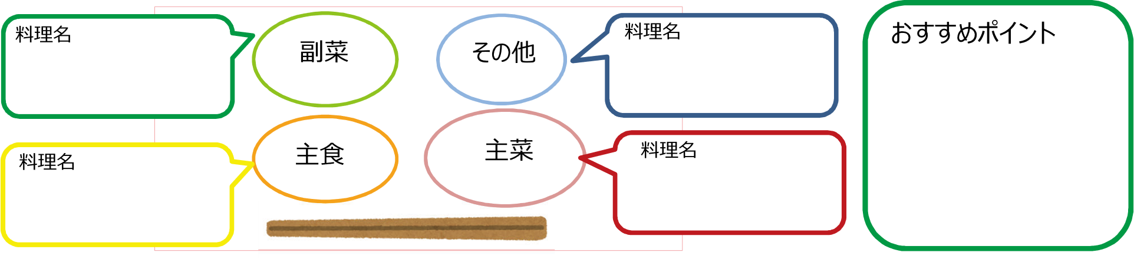
考えよう！
バランスのよい朝食メニューを考えてみよう！
主食・主菜・副菜の３つをそろえることで、
栄養バランスがよくなります。
主食
主菜
ごはんやパン、めん類（おもにエネルギーのもとになる食品）
肉や魚、たまごや大豆（おもに体をつくるもとになる食品）などを多く使ったおかず
副菜
その他
かいそうるい
にゅう
にゅうせいひん
野菜やきのこ、いもや海藻類（おもに体の調子を整えるもとになる食品）などを多く使った
おかず
くだもの
牛乳・乳製品・果物など
⑤

Slide 8





STEP4
目標を守れたか1週間チェックしてみよう！
STEP５
思ったことや感じたことを書こう！
おぎな
レッツ
チャレンジ
おやつ（間食）は、1日3回の食事で足りない栄養を補うため
のものです。かしこい食べ方には、3つのコツ があります！
☆おやつク～イズ☆ Let's Challenge!!
Q1．子どものうちは、お菓子やジュースをどれだけとっても太らない？
（ はい ・ いいえ ）
Q2 ．おやつのSOS、S（砂糖）、O（油）、もう一つのSは何？
（ 酒 ・ 塩 ）
Q3 ．おやつのエネルギー、多いのはどっち？
（ おにぎり1個 ・ チョコレート1枚 ）
か し
ね
さとう
コツ① 時間 食事の前や寝る前はひかえよう！
コツ② 量 食べすぎないように量を考えて食べよう！
コツ③ 内容 体によい組み合わせを考えよう！
⑥

Slide 9

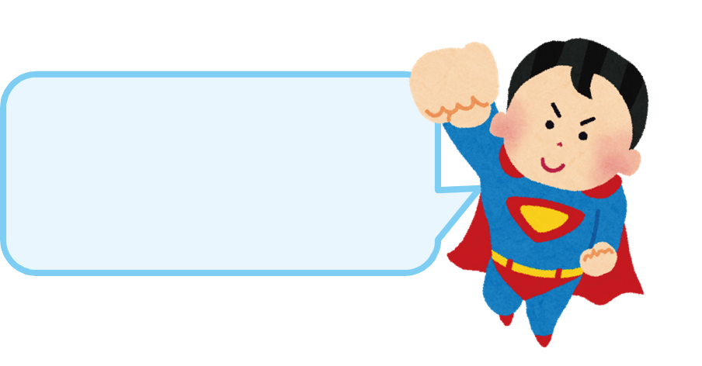
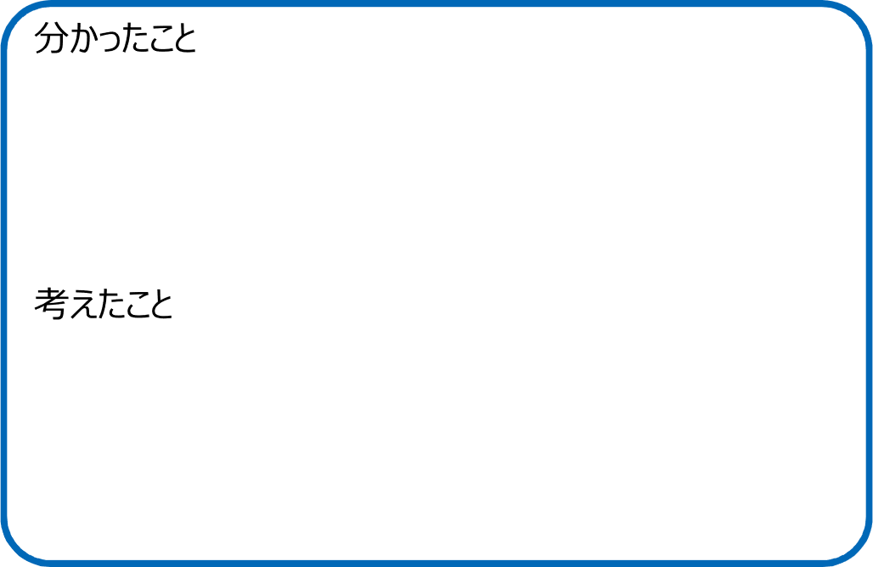

３ 運動と健康な体づくりについて考えよう！
STEP１
ふ
自分の生活を振り返ってみよう。
①グラフを見て考えよう。
しゅうかん
健康によい生活習慣を身につけて、
生活習慣病を予防しよう！
しゅうかん
一週間の総運動時間60分未満の割合
（小学5年生）
（%）
男子
女子
全国 高知
全国 高知
（出典：令和６年度全国体力・運動能力、運動習慣等調査）
げんいん
②運動する時間が短いのはどうしてだろう。原因を考えてみよう。
⑦

Slide 10

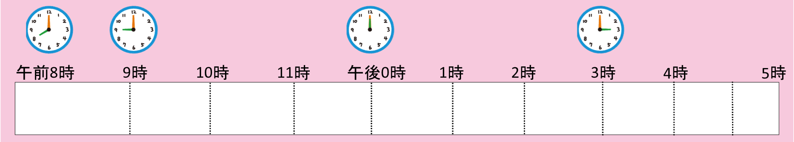

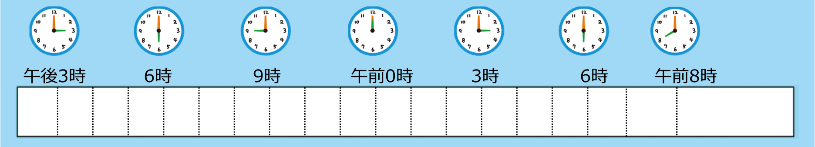
③どれくらい体を動かしているかな？ 1日の運動についてしらべてみよう。
学校の時間
合計 時間 分
学校以外の時間
合計 時間 分
学校の時間〔 時間 分〕 ＋ 学校以外の時間〔 時間 分〕 = 1日の体を動かす時間〔 時間 分〕
⑧

Slide 11
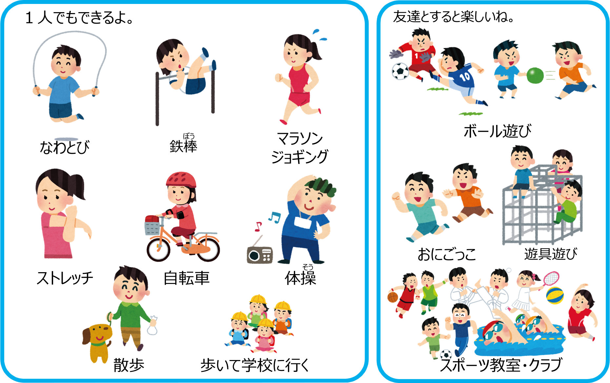
STEP2
運動の効果を考えてみよう！
①運動をするとどんないいことがあるだろう。友達と意見交換をしてみよう。
②運動することについて考えよう。
⑨

Slide 12
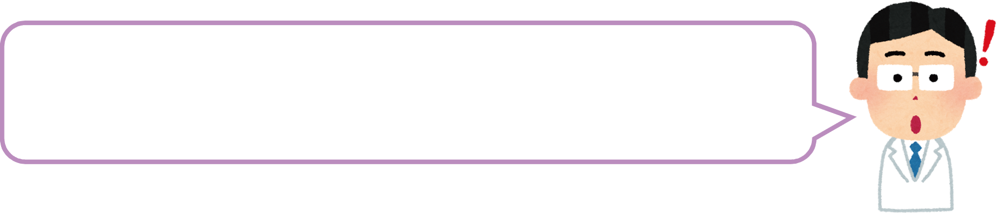
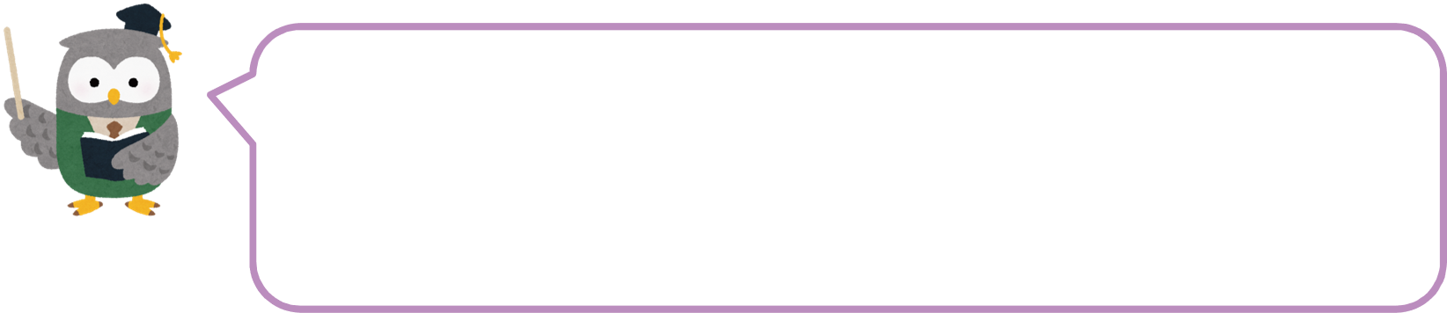
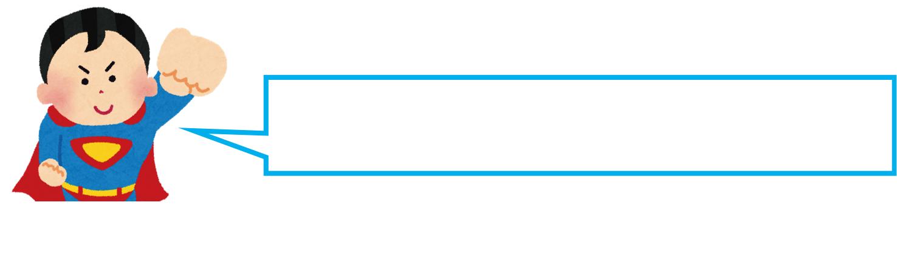
運動といっても、体育の授業やスポーツばかりではありません。ふだんの生
活の中でも行っているものがたくさんあります。たとえば、犬の散歩や布団を
しくなどのお手伝いもりっぱな運動です。歩いて登校することもいい運動に
なります。目安は1日60分！
けいぞく
一人でもできる運動も友達や家族と一緒にすると楽しかったり、継続
できたりするね。また、学校での水泳大会や陸上記録会、駅伝大会
の練習に積極的に参加することも、運動をする時間の確保につなが
るよ！
かくほ
運動をするとどんないいことがあるのかな？
次のページで見てみよう。
⑩

Slide 13
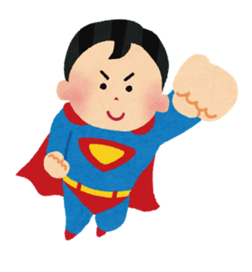

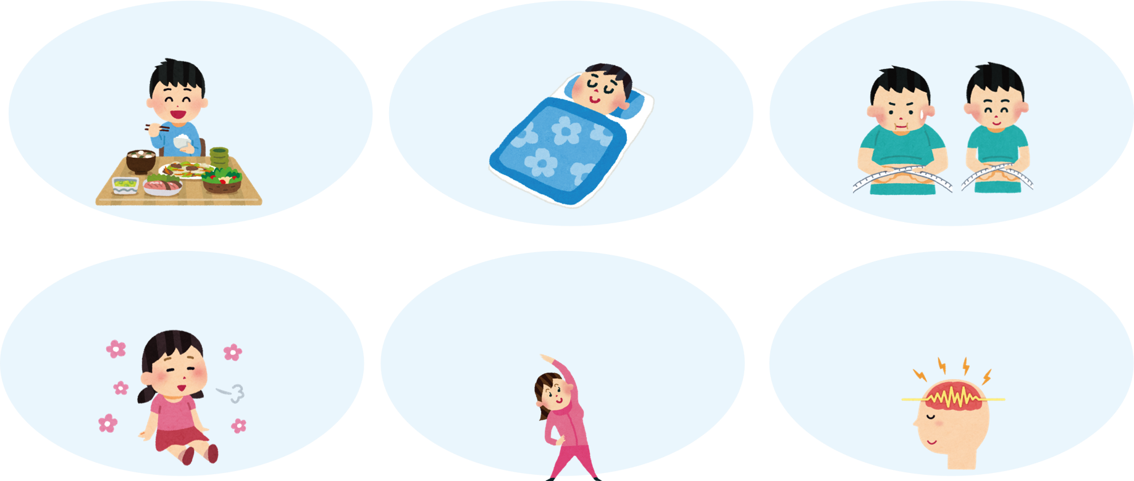

運動するとこんないいことがあるよ！
ひまん
● おいしくごはんが
食べられます！
● ぐっすり眠ること
ができます！
● 肥満防止に
つながります！
かいしょう
● ストレス解消になり、
気分がすっきりします！
しんぱいきのう
のう
● 心肺機能を高め、 病気になりにくい
じょうぶな体をつくります。
かっせいか
● 脳が活性化し、学力の
向上にもつながります！
かだい
かいぜん
STEP3
自分の課題を見つけよう。それを改善するために、どのようなことをするのかを考えよう。
かだい
わたしの課題は：
かいぜん
改善するためにわたしは： （何を、いつ、どこで、何回ぐらい行うのか）
ふ
⑪

Slide 14
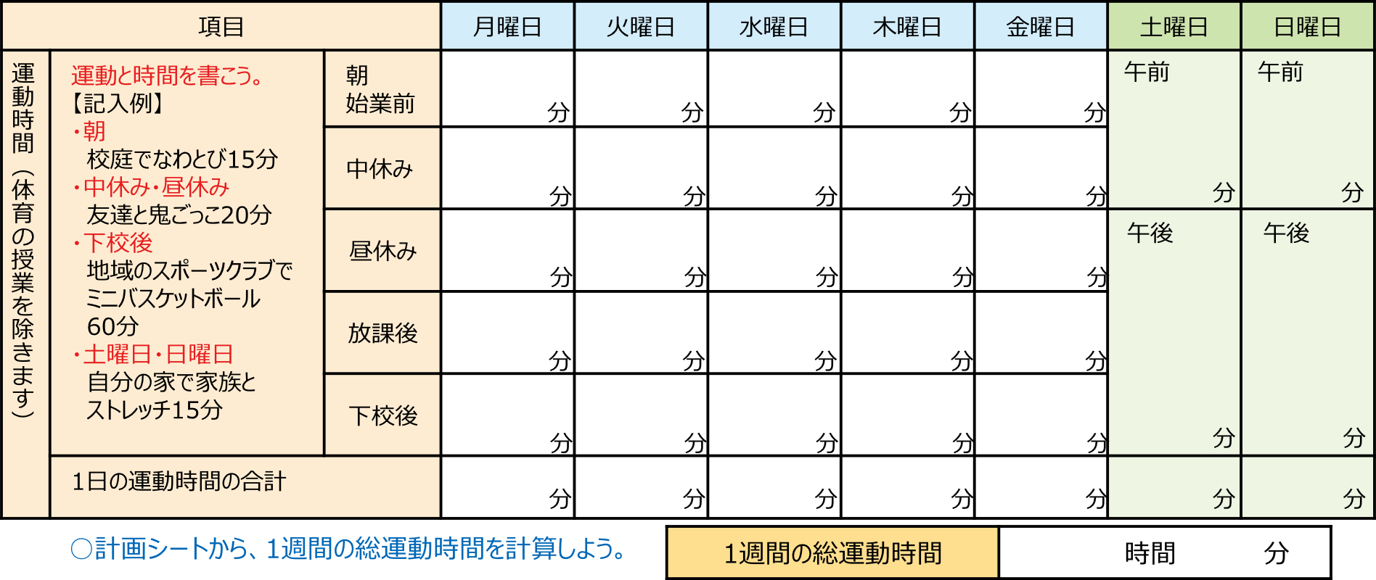


STEP4
運動やスポーツに親しむ場面を考えながら、1週間の計画を立てよう。
1週間調べてみよう！ 1日60分！ 1週間で420分！無理せず時間を増やしていこう！
STEP5
じっさい
ふ
実際に取り組んでみてどうだったかを振り返ってみよう。
よぼうせっしゅ
運動の他にも、病気にならないよう体を守るために「予防接種」があります。
予防接種は、病気にかからないようにするための注射で、ワクチンが体に「病気とたたかう力」を作ってくれます。
小学生のあいだに「日本脳炎」、「ジフテリアと破傷風」の注射を忘れずに受けましょう！
女の子は、小学６年生から高校１年生までの間に「ＨＰＶワクチン」の予防接種を受けることができます。
よぼうせっしゅ
ちゅうしゃ
にほんのうえん
はしょうふう
ちゅうしゃ
よぼうせっしゅ
⑫

Slide 15
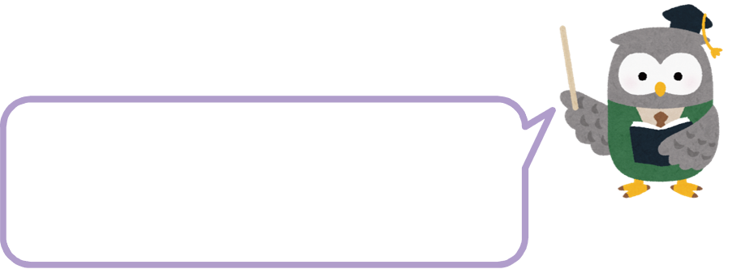
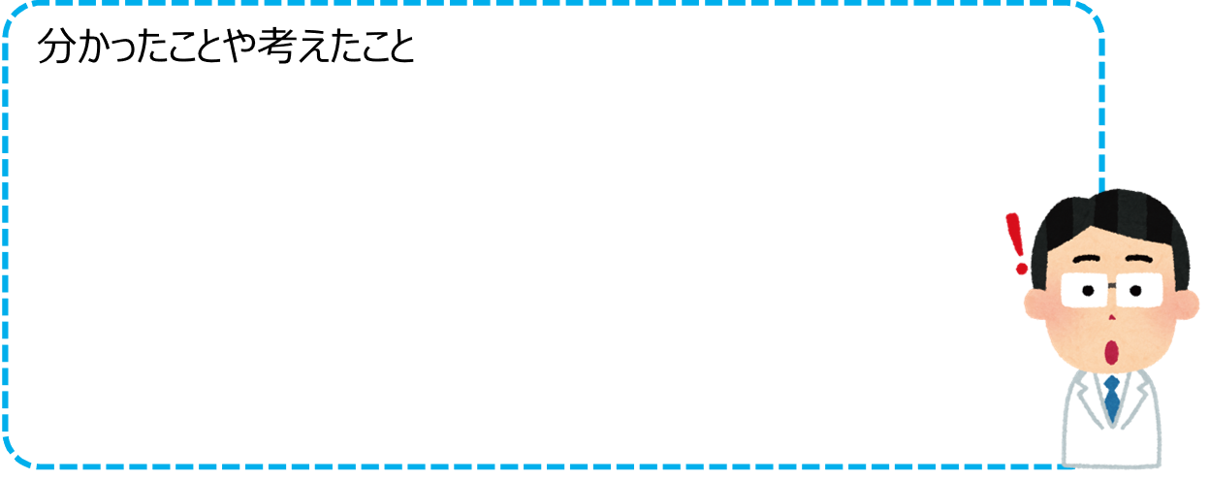

すいみん
かいかく
４ 休養と睡眠 ― 高知家 休み方改革 ―
STEP1
グラフを見て考えよう！
すいみん
高知県の子どもは、睡眠時間が少ないって、本当なのかな？
すいみん
小学5年生の1日の睡眠時間
（令和６年度全国体力・運動能力、運動習慣等調査）
全国と高知県を比べてみてみよう！
⑬

Slide 16
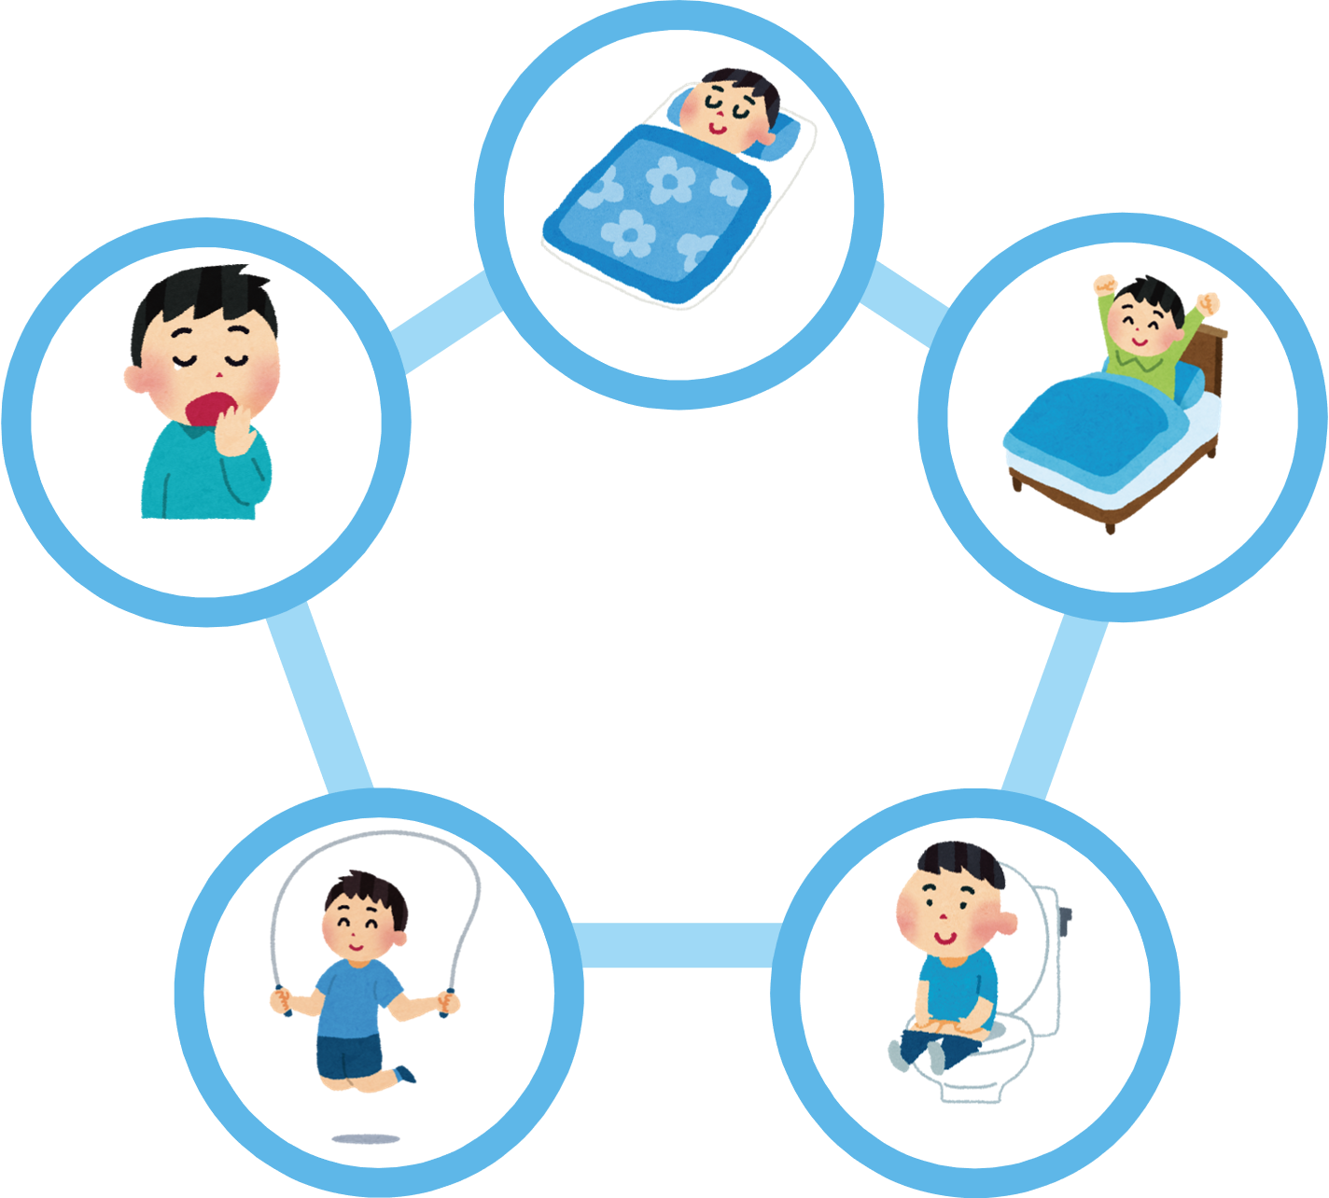
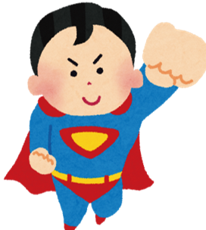
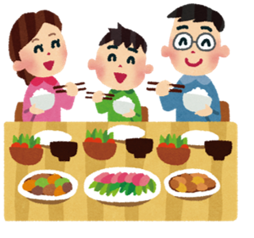
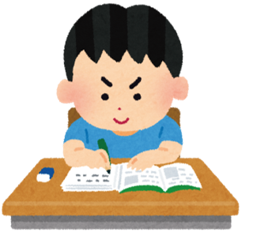
STEP２
ぐっすり眠るとどんないいことがあるかな？
ね
夜9時には寝て、朝7時に起きる。
小学生は10時間程度睡眠時間をとることが理想的です。
すいみん
ね
じゅんび
寝るための準備を行い、決まった
時間にふとんに入ります。
おやすみなさい！
おはよう！
ね
早く寝ついて
グッスリ眠る
朝
自分でスッキリと目覚める
生活のリズムが
よくなっていくね！
朝起きたらカーテンを開けて
太陽の光をあびましょう！
体と頭を使って
ほどよい疲れ
早めに睡魔！
つか
すいま
いただきます！
休み時間や放課後に体を使った遊びや運動を行いましょう！気分がリフレッシュします！
ばんぜん
胃腸快調！
しっかり朝食、排便OK！
体調万全！勉強に集中！
外遊び！
はいべん
⑭

Slide 17

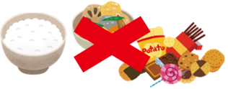
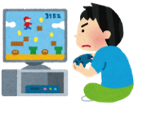
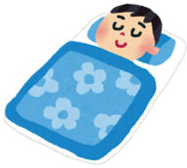
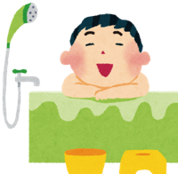
ね
STEP３
早く寝るためには、どうしたらよいのかな？
ね
ね
寝る前には食べない！
寝る前にテレビ、テレビゲーム、スマホやパソコンは止める！
食べたものがある程度消化されないと
グッスリ眠れません。できるだけ寝る2時
間前までに食べるようにしましょう！
テレビやゲームの画面が発するチカチカした
光は、脳を興奮させて眠気を減らしてしまいま
す。布団に入る1時間前には、テレビやゲーム
は止めるようにしましょう！
ねむ
ね
のう
こうふん
ねむけ
へ
ね
ね
寝る前は部屋を暗くする！
お風呂は寝る1時間ぐらい前に！
光には、睡眠や眠気をコントロールする働きがあります。部屋の電気を消してなるべく暗くすると、眠りに入りやすくなります！
お風呂に入った直後は体温が高いため寝つきがよくありません。
寝る1時間ぐらい前までには入るように
しましょう！
すいみん
ねむけ
ね
ねむ
ね
⑮

Slide 18
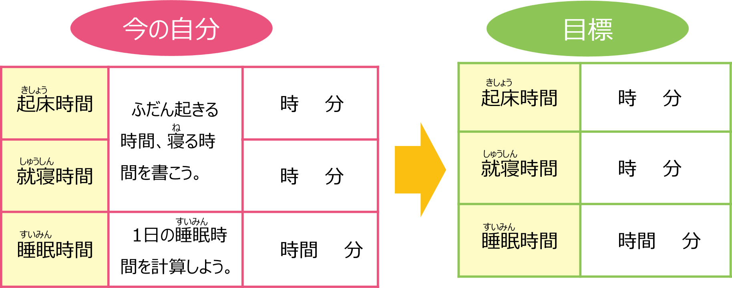
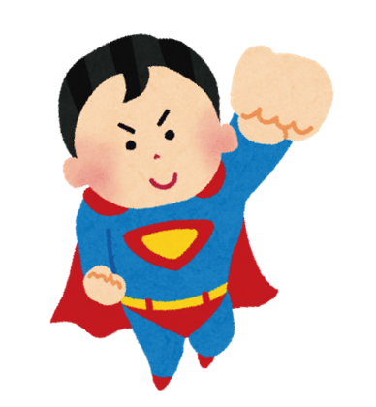

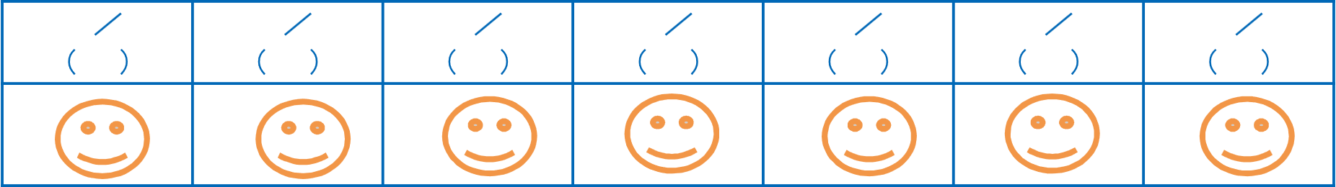

STEP４
すいみん
自分の睡眠を見つめ直して、目標を立てて取り組んでみよう！
さぁ、やるぞ！
たっせい
目標を達成するために、何をするのか、具体的に書いてみよう！
目標を守れたか1週間チェックしてみよう！
これからも続けよう！
⑯

Slide 19
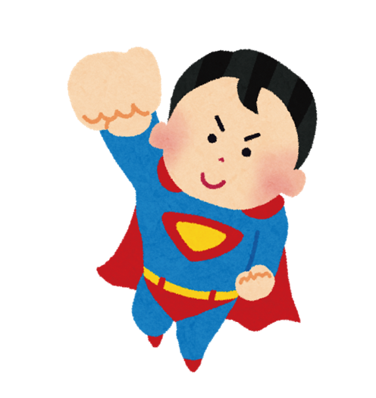

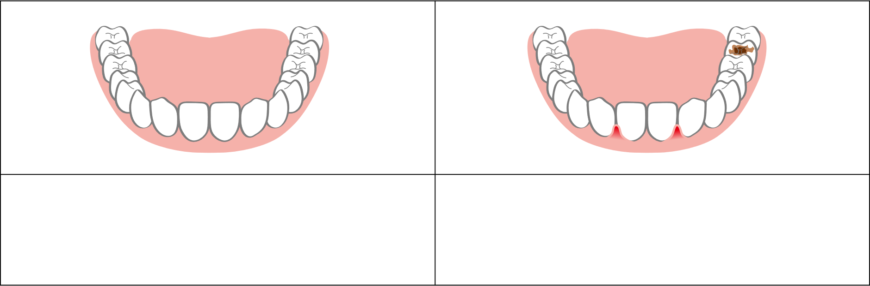

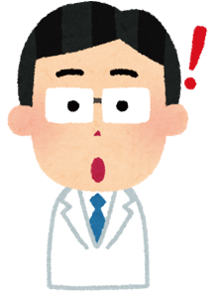
５ 歯の大切さ
いつまでもじょうぶな歯でいよう！
STEP1
自分の歯を大切にできているかな？チェックしてみよう。
歯は、むし歯はなく、白い状態です。
歯ぐきと歯の境目は、ピンク色できれいな口の中です。
むし歯になった黒い部分が見えます。
歯ぐきと歯の境目が赤くはれている部分があります。
さかい
さかい
STEP2
高知県の子どもの歯や口の中は健康かな？自分の学校を調べてみよう！
しょちかんりょうしゃ
えんしょう
しかいし
しんだん
わりあい
しにく
むし歯になっている人の割合
歯肉に炎症があり、歯科医師の診断が必要と
判断された人の割合
(%)
（※処置完了者を含む）
(%)
はんだん
わりあい
しにくえん
学年が上がると、歯肉炎にかかっている人の割合が高くなっています。
歯肉炎は歯周病の前の段階のことです。
（出典：令和６年度学校保健統計調査）
わりあい
しにくえん
ししゅうびょう
⑰

Slide 20
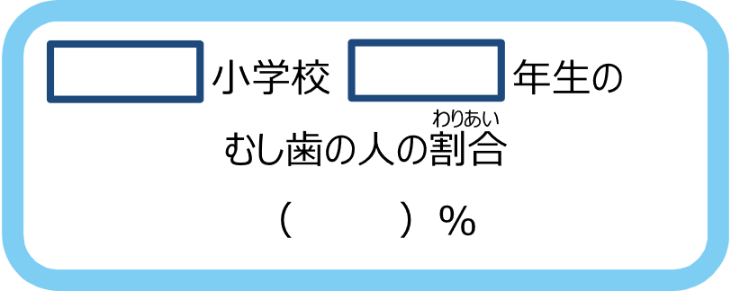
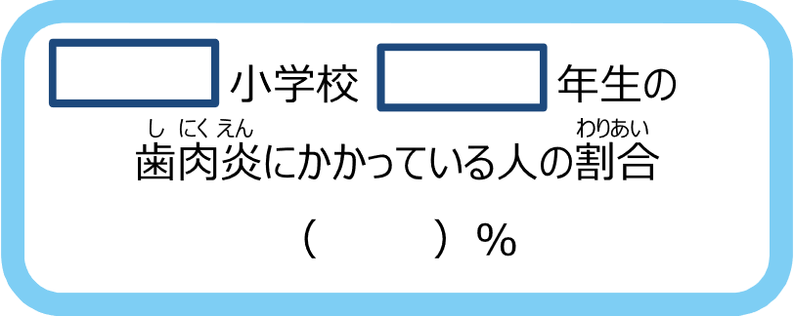
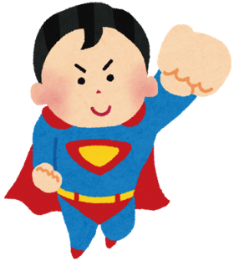

保健室の先生に
教えてもらおう！
グラフから読み取ってみよう！分かったことや考えたことは何かな？
⑱

Slide 21
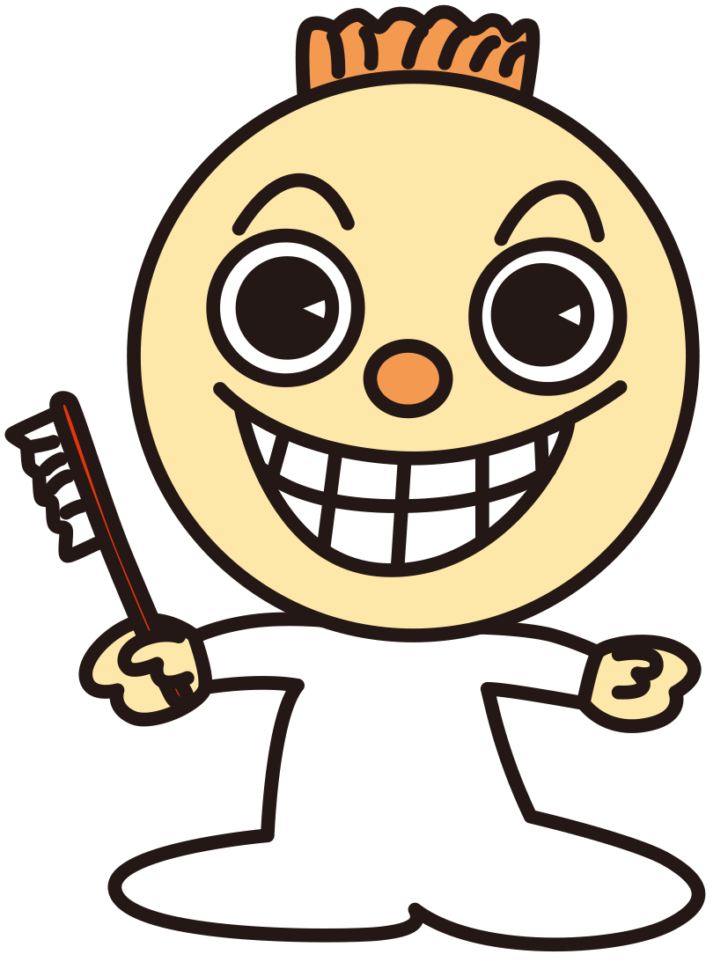
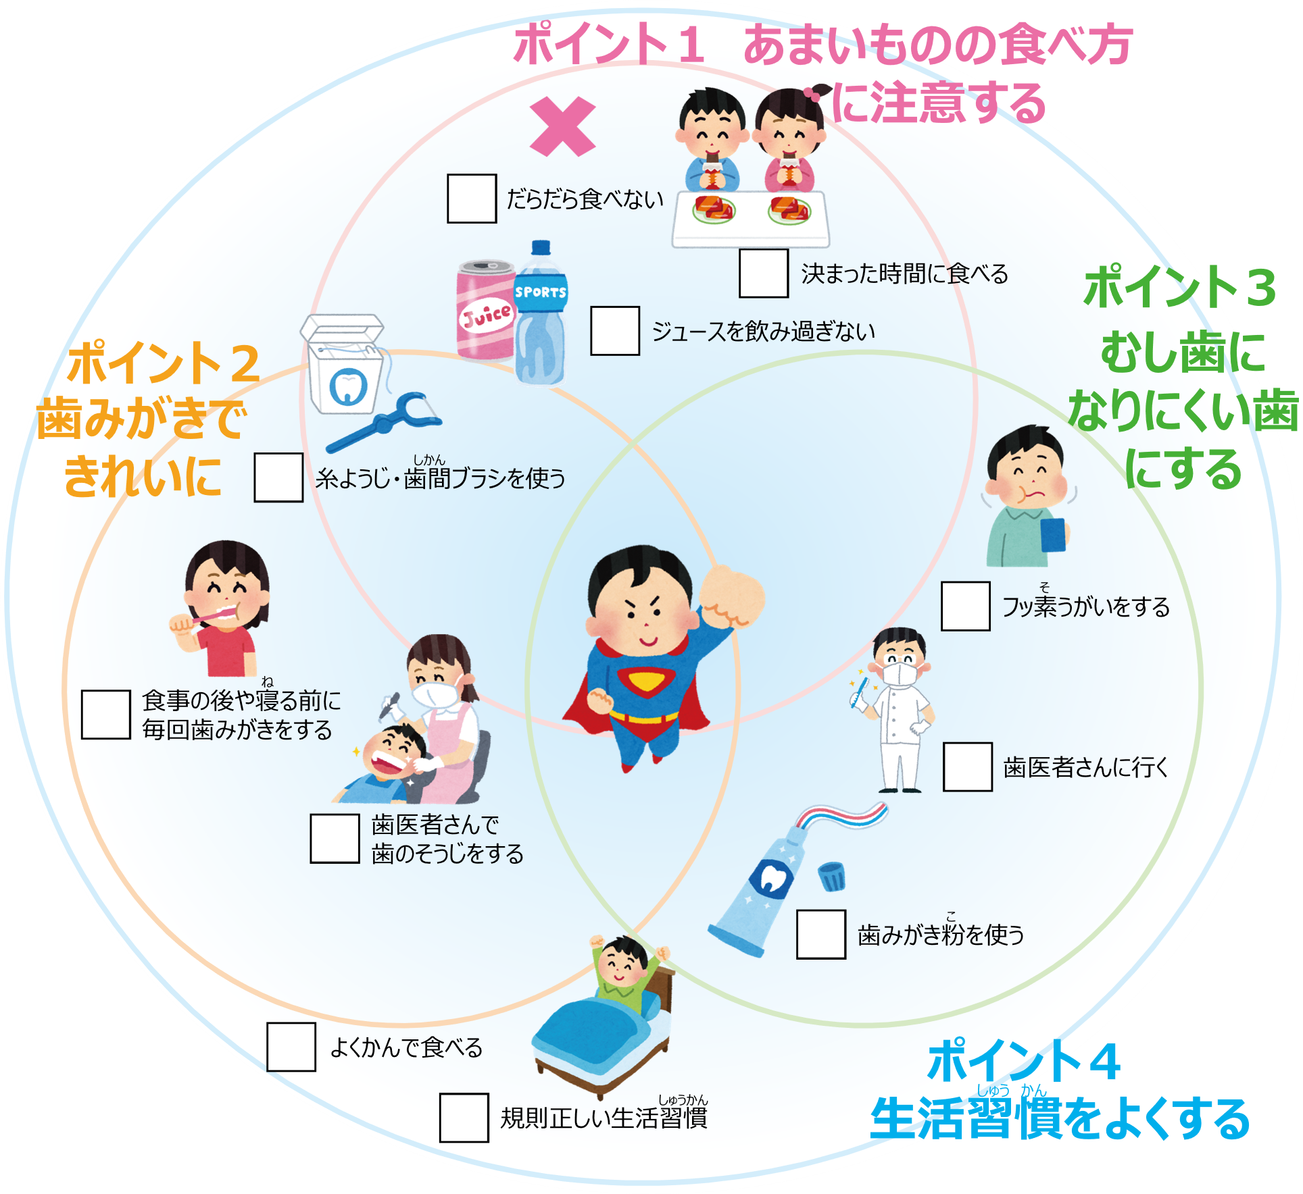
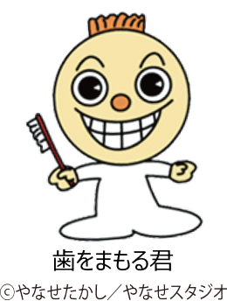
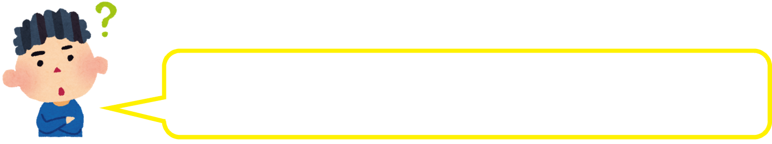

考えよう！
きれいな歯・ロでいるためには？
ししゅうびょう
むし歯や歯周病のないきれいな歯・ロでいるためには、４つのポイントがあります。
あなたが、ふだんから気を付けて、できていることに〇をしてみよう。
歯みがきだけじゃ、スーパーげんきくんのようなきれいな歯・口に
ならないの？
ししゅうびょう
むし歯や歯周病を予防するためには、
1 あまいものの食べ方に注意すること
2 歯みがきで歯をきれいにすること
3 むし歯になりにくい歯にすること
4 生活習慣をよくすること
の4つのポイントがあるんだよ。
それぞれのポイントに気をつけることで、
いつまでもきれいな歯・ロの状態でいられるんだよ。
しゅうかん
⑲

Slide 22




そ
STEP2
あなたがこれから気を付けていきたいことを書いてみよう。
むし歯予防のフッ素って何？
そ
かぶつ
むし歯予防に使われるフッ素は、正しくはフッ化物（フッ化
ナトリウム）と言われるものです。フッ素は、むし歯になりにく
い強い歯にする効果があり、むし歯予防に大きな役割を果た
してくれます。
みなさんが使う歯みがき粉の多くにもフッ素は入っています
し、歯医者さんでも、むし歯予防のために歯に直接塗ってもら
うことができます。学校によっては、フッ素の
入った水でブクブクうがい（フッ素洗口）
を行っているところもあります。
そ
やくわり
そ
ちょくせつぬ
そ
おうちの人に教えてあげよう
～たくさんかむと、よいことたくさん～
食事をしている時に、何気なくしている「かむ」運動は、
実は私たちの体にたくさんのよい効果をもたらしてくれます。
“ひみこのはがい一ぜ”の８つの効果をお家の人にも教えてあけましょう。
たくさんかむことは大変だけど、家族やクラスみんなで取り組むと
続けていけるかもしれませんね。
こうか
こうか
⑳

Slide 23



やってみよう！
1回の食事で何回かんでいるか数えてみましょう。周りの人と比べてみましょう。
１口で30回かむことを
めざしてみよう！
ひみこ
卑弥呼の時代は
1回の食事で
4,000回近く
かんでいたんだって
㉑

Slide 24







できたかな？
みんな、スーパーげんきくんをパワーアップさせるための方法はもうバッチリだね！
パワーアップ！
ぼくのように元気いっぱいパワーアップするためには、
自分で立てた目標を毎日続けることがとても大切なんだ！
がんばって続けていこう！
さあ、最後の
ミッションだ！
ここまで進んだ君は自分のことだけでなく、
周りの人のことも考えられるようになっているぞ！
そんな君に、習ったことを友だちやおうちの人にも伝えることのできる
「リトルドクター」に任命するよ！
にんめい
にんめい
あなたをリトルドクターに任命します！
学んだことを
おうちの人に
伝えてね！
(保護者の方へ)
お子さんからお話を聞いたら
メッセージをお願いします。
㉒

Slide 25
よりよい生活習慣のために（令和７年11月）
作成•発行
高知県健康政策部保健政策課
高知県教育委員会事務局保健体育課
高知県教育委員会事務局生涯学習課
作成協力者
青木 美紀
秋月 けい
内田 裕文
里富 未桜
栁原 陽子
香美市立楠目小学校
高知市立一宮小学校
高知市立潮江小学校
香南市立香我美中学校
南国市立長岡小学校
教諭
養護教諭
教諭
栄養教諭
教諭
(50音順・所属は平成31年3月時点）

